Slide 1

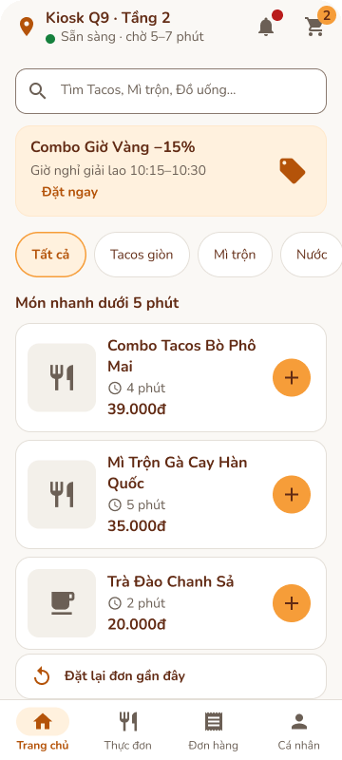
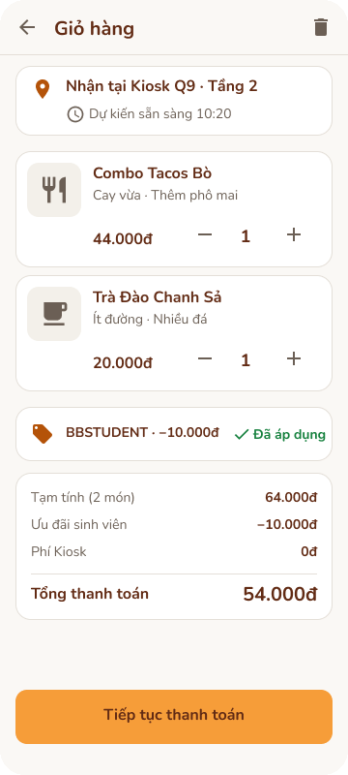
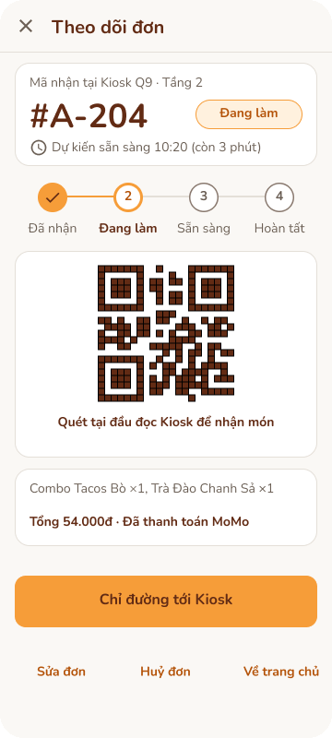
BreakBite
Đặt món trước, nhận tại quầy.
Ăn kịp trong 15 phút giữa hai tiết, không phải xếp hàng.
App khách · 30 màn
App người bán · 15 màn
PRM323 · Lab 2 · Nhóm 2 · SE1919
Nguyễn Viết Bảo (SE183398) · Đỗ Hoàng Gia Bảo (SE193119) · Nguyễn Quốc Hoàng Pháp (SE190175) · Nguyễn Hoàng An (SE193905) · Nguyễn Thành Danh (SE193274)
GitHub: github.com/baonv0817/PRM323-Lab2-Group2

Slide 2

Quy trình thiết kế P0 → P5
Mỗi phase có sản phẩm kiểm chứng được và một gate; trình bày theo đúng thứ tự này
P0
P1
P2
P3
P4
P5
Ideas
Research
UX Design
UI Concept
UI Design
Validation
Vấn đề, hướng giải pháp, phạm vi MVP
Kế hoạch, khảo sát, insight
Persona, story, IA, flow, wireframe
Stitch, 3 hướng visual, style guide
Final UI, trạng thái, prototype
Kiểm thử, handoff Flutter
G0 · Đạt 6/6
G1 · Có điều kiện
G2 · 5 / 6
G3 · Đạt
G4 · Có điều kiện
G5 · Chưa test người
CÔNG CỤ
Google Stitch tạo UI; Gemini và Claude phản biện; Figma dựng, Playwright kiểm thử prototype
QUY TẮC
AI không thay phỏng vấn, usability test hay quyết định; phần chưa có bằng chứng ghi rõ là giả định
Minh chứng: 00-quy-trinh/01-QUY-TRINH-UIUX.md · prm393-material.web.app/quality-gates
BreakBite · 2 / 33

Slide 3




Vấn đề cần giải quyết
P0 · Ideas
Ai gặp khó khăn gì, trong bối cảnh nào, hậu quả gì
PROBLEM STATEMENT
Sinh viên học trên campus có lịch học dày thường không mua kịp đồ ăn trong 15 phút nghỉ giữa hai tiết, vì xếp hàng ở căn tin dồn đúng giờ nghỉ chung và tốn gần hết thời gian, nên họ bỏ bữa hoặc vào lớp trễ.
Làm sao để sinh viên có đồ ăn trong giờ nghỉ ngắn mà không phải xếp hàng?
Hàng chờ đúng giờ nghỉ
Xếp hàng gần hết 15 phút nghỉ, bỏ bữa hoặc vào lớp trễ
Không biết trước
Quán mở hay đóng, còn món, bao lâu xong
Phí phát sinh
Tổng tiền chỉ hiện ở bước cuối
Lỗi thanh toán
Mất giỏ hàng khi mạng yếu
CHỈ SỐ THÀNH CÔNG
Đặt xong một đơn dưới 35 giây, tối đa 8 chạm (Flow 1)
Kết quả (giả thuyết): giảm số lần bỏ mua vì hàng chờ
AI PHẢN BIỆN (D18)
Problem statement cũ chứa giải pháp, nên chỉ mô tả vấn đề và thêm câu How might we
Quyết định: Modify
Minh chứng: 01-P0-y-tuong/01-p0-problem-framing.md mục 1
BreakBite · 3 / 33

Slide 4
Các hướng đã cân nhắc
P0 · Ideas
Chấm Impact × Feasibility rồi chọn có lý do
Hướng | Impact | Feasibility | Điểm | Lý do
A · App đặt trước, nhận tại quầy | 5 | 4 | 20 | Gỡ cả thời gian lẫn thông tin; khớp yêu cầu app mobile
B · Web đặt món qua QR | 4 | 3 | 12 | Không cần cài app nhưng không khớp yêu cầu app mobile
C · Hàng chờ ảo + màn hình gọi số | 3 | 3 | 9 | Bớt đứng xếp hàng nhưng không rút ngắn thời gian chờ
D · Chatbot Zalo / Messenger | 2 | 2 | 4 | Khó tuỳ chỉnh topping và hiện trạng thái đơn
CHỌN A
Giữ B làm phương án dự phòng cho rủi ro sinh viên ngại cài app (R2).
D20 · REJECT chuyển sang web QR
AI đề xuất, nhóm từ chối vì đề bắt buộc app mobile 360 × 800 dp và handoff Flutter.
Minh chứng: 01-P0-y-tuong/01-p0-problem-framing.md mục 2
BreakBite · 4 / 33

Slide 5
Giả định, rủi ro và phạm vi MVP
P0 · Ideas
Phân biệt dữ kiện, giả thuyết và điều chưa biết
ID | Giả định cần kiểm | Kiểm bằng
H1 | Giờ nghỉ giữa hai tiết ≤ 15 phút | Khảo sát
H2 | Hàng chờ làm sinh viên bỏ mua | Khảo sát
H3 | Biết trước trạng thái quán quyết định việc đặt | Khảo sát
H4 | Sinh viên chấp nhận cài app riêng của quán | Khảo sát
H5 | Khi thanh toán lỗi, muốn trả tiền mặt | Phỏng vấn
H6 | Quầy cần mã lớn và QR để trả món nhanh | Hỏi nhân viên quầy
H7 | Bếp làm kịp đơn dồn vào giờ nghỉ | Hỏi chủ quán
TRONG PHẠM VI
App khách S01–S30, app người bán K01–K15
Nhận tại quầy; QR, ví, tiền mặt
Light theme, 360 × 800 dp, kiểm 412 dp
NGOÀI PHẠM VI
Giao hàng tận nơi
Đăng nhập tích điểm, dark mode
Thiết kế tablet, code Flutter
Rủi ro: R1 persona chưa kiểm chứng · R2 ngại cài app · R3 bếp quá tải · R4 thanh toán lỗi khi mạng yếu
Minh chứng: 01-P0-y-tuong/01-p0-problem-framing.md mục 3–5
BreakBite · 5 / 33

Slide 6

Kế hoạch nghiên cứu
P1 · Research
Sáu câu hỏi nghiên cứu và cách trả lời
06 CÂU HỎI NGHIÊN CỨU
Khảo sát Google Form
22 câu cho RQ1–RQ5, mục tiêu từ 30 sinh viên
Đang thu phản hồi
RQ1 · Giữa hai tiết thật sự có bao nhiêu phút?
RQ2 · Hàng chờ dài bao lâu, có làm bỏ mua không?
RQ3 · Cần biết gì trước khi quyết định mua?
Phỏng vấn mô phỏng AI
5 hồ sơ sinh viên để tạo giả thuyết
Đã làm
RQ4 · Có chịu cài app riêng của quán không?
RQ5 · Khi thanh toán lỗi, đã làm gì?
Hỏi nhân viên quầy, chủ quán
RQ6: quầy, bếp, đơn dồn giờ nghỉ
Kế hoạch, chưa làm
RQ6 · Quầy có làm kịp đơn dồn giờ nghỉ không?
Minh chứng: 02-P1-nghien-cuu/01-p1-research.md mục 1–2
BreakBite · 6 / 33

Slide 7

Kết quả nghiên cứu hiện có
P1 · Research
Toàn bộ là dữ liệu mô phỏng AI, dùng để thử form và tạo giả thuyết
PHỎNG VẤN MÔ PHỎNG AI · 5 NHÂN VẬT (SIM-A1…A5)
4 / 5
muốn biết trước trạng thái quán
3 / 5
từng bỏ mua vì hàng chờ
1 / 5
là nguồn duy nhất của insight lỗi thanh toán
KHẢO SÁT GOOGLE FORM · CHẠY THỬ 20 PHẢN HỒI MÔ PHỎNG (SIM-S01…S20)
4,5 / 5
mức quan trọng của thời gian chờ (H3)
0 / 20
biết trước phải chờ bao lâu
9 / 20
ngại cài vì phải đăng ký tài khoản
Không dùng các số này làm bằng chứng hay khẳng định tỉ lệ. Khảo sát thật đang thu phản hồi và sẽ thay phần này.
Minh chứng: 02-P1-nghien-cuu/02-research.md · 02-P1-nghien-cuu/04-ai-persona-interviews.md · 02-P1-nghien-cuu/khao-sat/
BreakBite · 7 / 33

Slide 8
Insight → quyết định thiết kế
P1 · Research
Mỗi quyết định nối về một insight có mã
INSIGHT
BẰNG CHỨNG
QUYẾT ĐỊNH THIẾT KẾ
INS-01
Hàng chờ giờ nghỉ
SIM-A1, A2, A5
Đặt trước và hẹn giờ nhận (S05)
INS-02
Cần biết trước
SIM-A1, A3, A4, A5
Trạng thái quán và thời gian chờ (S02)
INS-04
Ngại phí ẩn
SIM-A1, A2
Giá cộng dồn trên nút, tổng ở giỏ (S04, S05)
INS-05
Không muốn đăng ký
SIM-A1, A3
Xem menu không cần tài khoản (D12, S26 không bắt buộc)
INS-06
Lỗi thanh toán
SIM-A5 (1 nguồn)
Màn phục hồi giữ giỏ hàng (S06-ERR)
Hành vi
Thao tác một tay
SIM-A1, A5
Nút chính ở nửa dưới, vùng bấm từ 48 dp
Độ tin cậy thấp vì nguồn là mô phỏng; mỗi insight đã gắn nhãn Assumed trong tài liệu.
Minh chứng: 02-P1-nghien-cuu/01-p1-research.md mục 3 · 03-P2-ux-design/02-persona-mapping.xlsx
BreakBite · 8 / 33

Slide 9
Persona
P2 · UX Design
Một persona chính, hai persona phụ và một nhóm không nhắm tới
Q
PRIMARY
L
SECONDARY
H
SUPPORTING
T
ANTI-PERSONA
Nguyễn Minh Quân
20 tuổi · SV năm 2 · học trên campus
Học nhiều tiết liền, nghỉ 15 phút giữa hai tiết
Android, cầm máy một tay, mạng chập chờn
Mục tiêu: Đặt xong dưới 35 giây, tối đa 8 chạm
Trần Mỹ Linh
19 tuổi · SV năm 1 Thiết kế · đi xe buýt
Ngân sách khoảng 40.000đ mỗi ngày
iPhone cũ, ví MoMo, dùng hai tay
Mục tiêu: Thấy tổng tiền thật trước khi trả
Cô Hạnh
Khoảng 40 tuổi · nhân viên quầy Kiosk
Vừa nấu vừa trả món, tay bận
Không dùng app khách
Mục tiêu: Trả một món đặt trước trong khoảng 30 giây
Tuấn và Hà
SV năm 3–4 · ít lên trường
Mua ở trường rất ít, mang cơm
Không muốn tải thêm app
Mục tiêu: Không nhắm tới; ghi thành rủi ro R2
Persona là proto-persona, dựng từ quan sát của nhóm và dữ liệu mô phỏng; mỗi trường gắn nhãn bằng chứng.
Minh chứng: 03-P2-ux-design/01-persona.md (12 trường lõi)
BreakBite · 9 / 33

Slide 10

User story chính
P2 · UX Design
12 story, mỗi story có tiêu chí chấp nhận đo được
ID | Persona | Tôi muốn | Tiêu chí chấp nhận
US01 | P01 | Đặt và trả tiền trước khi xuống quầy | Từ S02 tới mã nhận đồ ở S07 trong tối đa 8 chạm
US03 | P01 | Thấy quán mở hay tạm dừng nhận đơn | Badge icon và chữ ở S02; quán đóng thì tắt nút đặt
US05 | P01 | Bấm mọi nút chính bằng ngón cái | Nút chính ở nửa dưới; vùng chạm từ 48 × 48 dp
US06 | P01 | Giữ giỏ hàng khi thanh toán lỗi | S06-ERR giữ giỏ; có Thử lại và Trả tiền mặt
US08 | P02 | Thấy giá cộng dồn và tổng tiền ở giỏ | Giá trên nút ở S04 cập nhật ngay; S05 hiện tổng
US10 | P03 | Đọc nhanh mã nhận và trạng thái trả tiền | S07 có mã lớn, QR, badge Đã thanh toán / Trả tại quầy
Chuỗi truy vết: Insight → Need → User story → Flow → Screen → Test (03-P2-ux-design/02-persona-mapping.xlsx).
Minh chứng: 03-P2-ux-design/03-p2-ux-design.md mục 3
BreakBite · 10 / 33

Slide 11
Kiến trúc thông tin
P2 · UX Design
Thanh dưới 4 tab cho app khách, 4 tab cho app người bán
S01 Onboarding · lần đầu
Trang chủ · S02
Thực đơn · S03
Đơn hàng · S08
Cá nhân · S15
S04 Chi tiết món
S05 Giỏ hàng
S06 Thanh toán
S07 Theo dõi đơn
S14 Đặt lại nhanh
S19 Thông báo
S21 Quán đóng
S25 Hẹn giờ
S27 Chọn kiosk
S28 Tìm kiếm
S04 Chi tiết món
S22 Món hết, gợi ý thay
S28 Tìm kiếm
S29 Mã giảm giá
S07 Theo dõi đơn
S09 Sửa đơn
S10 Đơn đã huỷ
S11 Lịch sử
S12 Chi tiết đơn
S20 Nhận món (QR)
S23 Đánh giá
S24 Báo sự cố
S16 Hồ sơ
S17 Phương thức thanh toán
S18 Cài đặt thông báo
S13 Món yêu thích
S26 Đăng nhập
App người bán (K01–K15): Đơn · Quét mã · Món · Quán, gồm nhận đơn, làm món, giao món, quản lý món và quán, thống kê ca, xử lý sự cố
Minh chứng: 03-P2-ux-design/04-user-flow.md mục 1 · 05-P4-ui-design/02-screens-s09-s30.md
BreakBite · 11 / 33

Slide 12
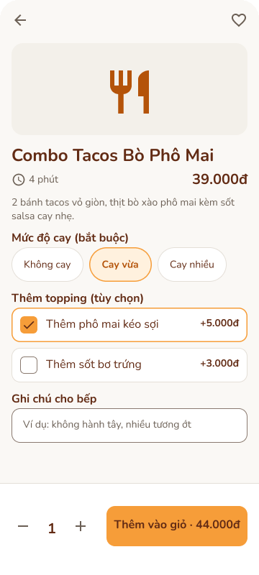
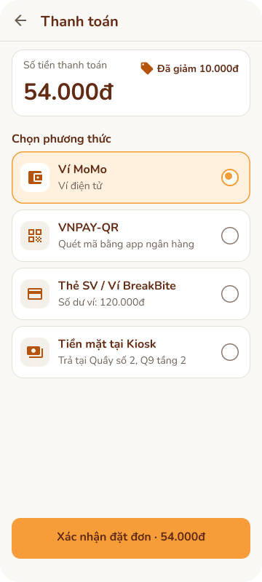
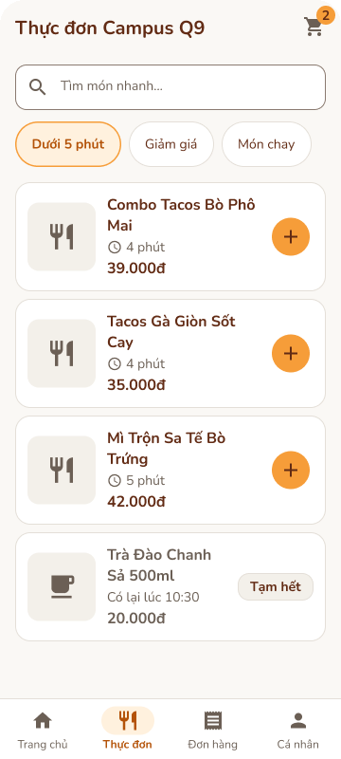
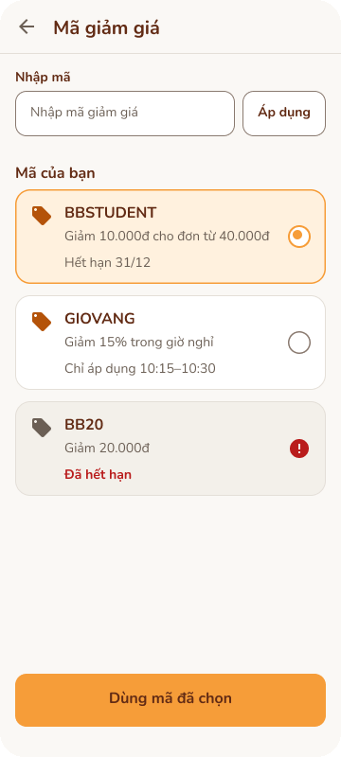
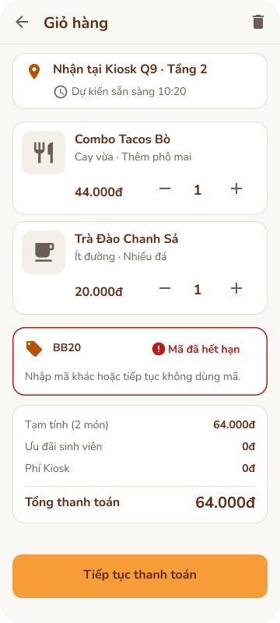
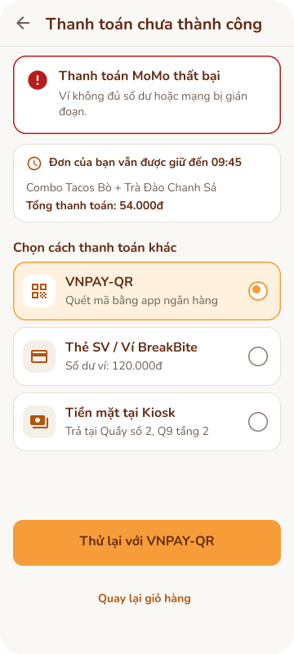
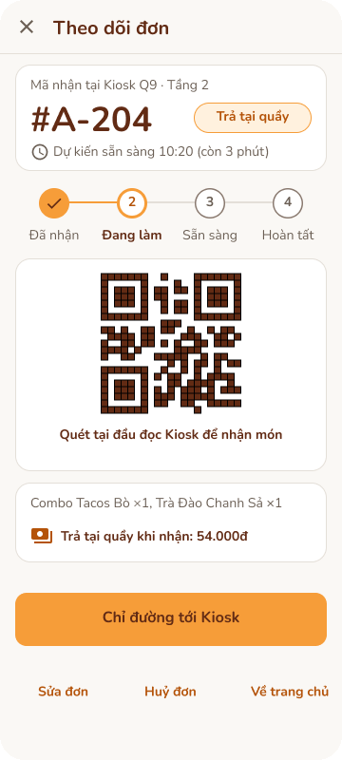
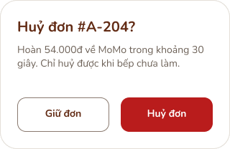
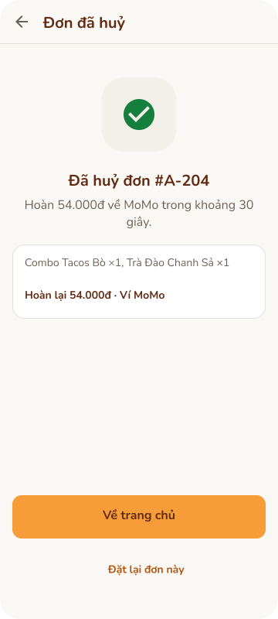
Ba flow chính
P2 · UX Design
Mỗi flow có đầu vào, đầu ra và nhánh lỗi; ảnh là màn Figma thật
F1
Chạm combo
Thêm vào giỏ
Thanh toán
Xác nhận
Đặt nhanh, nhận tại quầy
→
→
→
→
Dưới 35 giây, tối đa 8 chạm
F2
Chọn món
Thêm vào giỏ
Nhập mã
Mã hết hạn
Tuỳ chỉnh món và mã giảm giá
→
→
→
→
Mã sai báo lỗi ngay tại giỏ hàng
F3
Tiền mặt
Huỷ đơn
Xác nhận huỷ
Lỗi thanh toán và phục hồi
→
→
→
Giỏ hàng được giữ, đơn vẫn được tạo
Flow F4–F13, đăng nhập và ba flow người bán nằm ở Figma Page 01, mỗi flow có điểm chạm, nhánh lỗi, đầu vào và đầu ra.
Minh chứng: 03-P2-ux-design/04-user-flow.md mục 2 · Figma Page 01 (UF · F1–F3)
BreakBite · 12 / 33

Slide 13
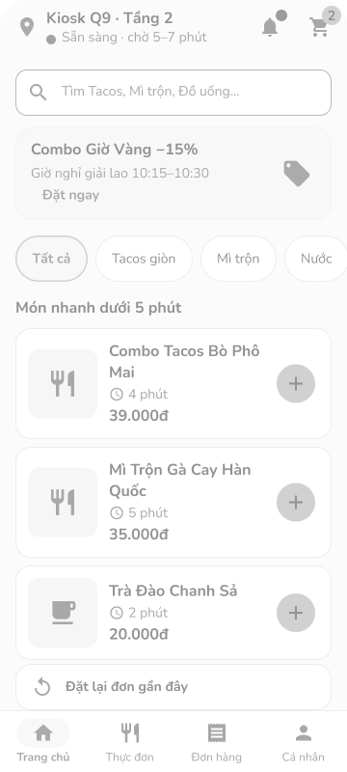
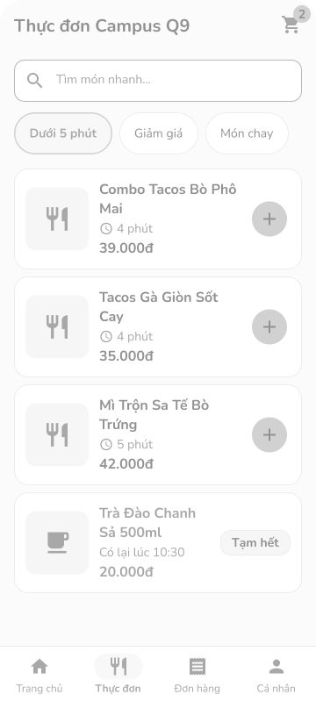
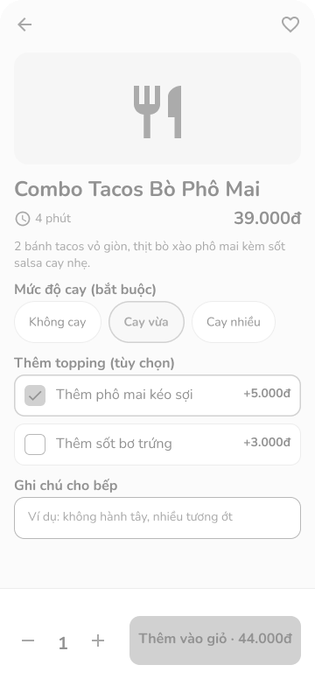
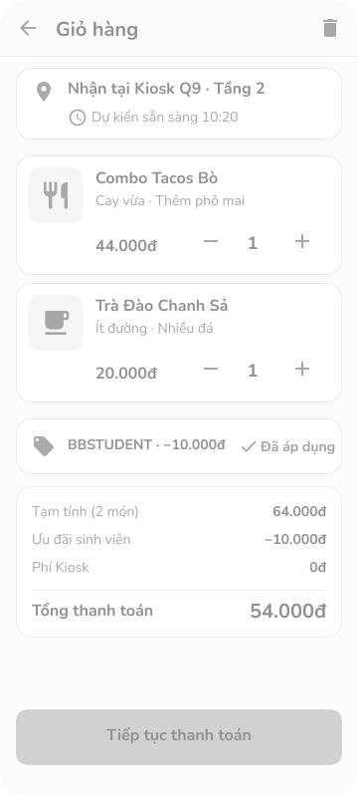
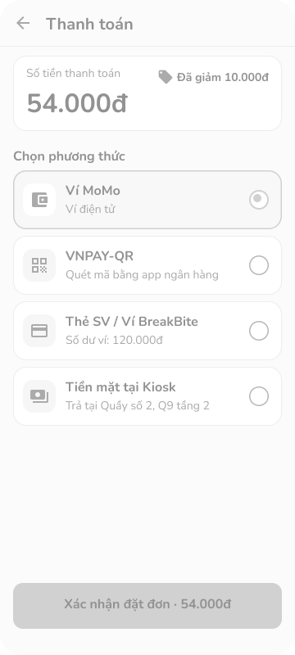
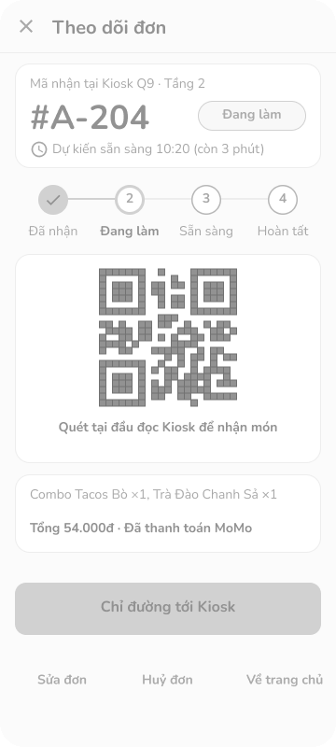
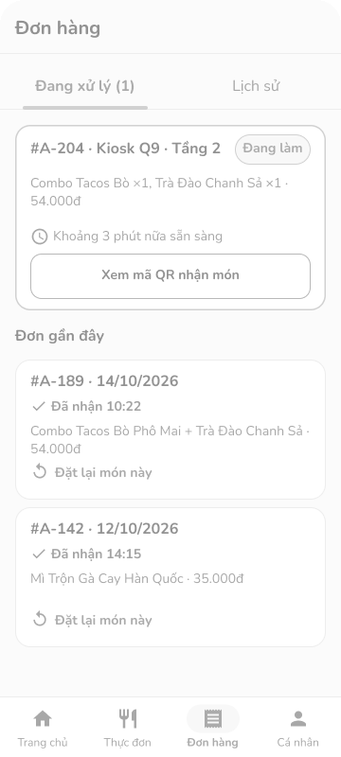
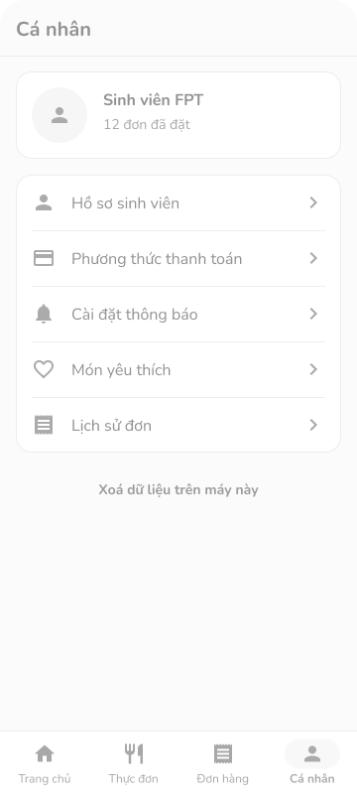
Wireframe và flow mở rộng
P2 · UX Design
Chốt bố cục bằng khung xám trước khi chọn màu
WIREFRAME · FIGMA PAGE 02
Khung xám cho cả S01–S30 và app người bán, không màu, chỉ thứ bậc khối và một nút chính
FLOW MỞ RỘNG · FIGMA PAGE 01
F4–F13: sửa và huỷ đơn, lịch sử, yêu thích, hồ sơ, thông báo, quán đóng, món hết, đánh giá, mất mạng, đang tải
Walkthrough hiện do AI thực hiện; nhóm chưa đi thử luồng với người thật.
Minh chứng: Figma Page 02 · Figma Page 02 (WF v2)
BreakBite · 13 / 33

Slide 14
Tạo giao diện với Google Stitch
P3 · UI Concept
Brief có cấu trúc, không gõ prompt tự do
1
2
3
4
DESIGN.md
Persona, màu, chữ, nguyên tắc thiết kế (DP1–DP8) viết trước khi mở Stitch
Prompt gửi Stitch
Vai trò nhà thiết kế sản phẩm, app đặt món cho sinh viên chỉ có 15 phút, light theme
Bốn màn ban đầu
Trang chủ, chi tiết món, giỏ hàng, theo dõi đơn
Nhật ký
Prompt nguyên văn và ảnh lưu trong ai-design-log.md và assets/stitch/
VÌ SAO CÓ BRIEF TRƯỚC
Prompt nêu ràng buộc thật: người dùng một tay, giờ nghỉ 15 phút, chữ tối thiểu 14 sp, vùng chạm 48 dp, tương phản 4,5:1.
Kết quả của AI là bản nháp để phản biện, không phải thiết kế cuối.
Minh chứng: 04-P3-ui-concept/01-DESIGN.md · 08-ai-log/01-ai-design-log.md mục 2
BreakBite · 14 / 33

Slide 15
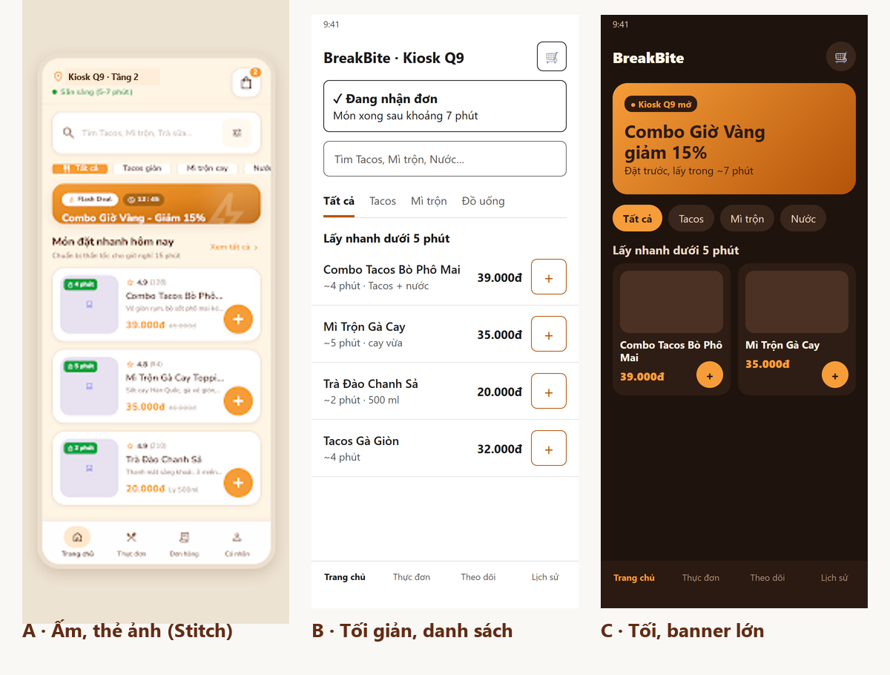
Ba hướng visual cho màn Trang chủ
P3 · UI Concept
So sánh cùng nội dung, cùng khung 360 × 800
Tiêu chí | A | B | C
Đọc ngoài nắng | 4 | 5 | 2
Quét nhanh | 3 | 5 | 2
Chọn bằng ảnh | 5 | 1 | 4
Trạng thái quán | 3 | 5 | 3
Thương hiệu | 5 | 2 | 3
Light theme | 5 | 5 | 1
Tổng | 25 | 23 | 15
D33 · MODIFY
Chọn A, mượn khối trạng thái quán và banner nhỏ của B
D34 · REJECT concept C: nền tối đọc kém ngoài nắng, banner che món, đề bắt buộc light theme
A là Stitch; B và C do AI dựng bằng HTML, ghi rõ nguồn (D35).
Minh chứng: 04-P3-ui-concept/02-p3-ui-concept-style-guide.md mục 1
BreakBite · 15 / 33

Slide 16
AI phản biện và ba vòng tinh chỉnh
P3 · UI Concept
Đánh giá theo 10 heuristic của Nielsen, WCAG và persona
I01
I02
I03
CTA khó đọc, bị chìm
Vấn đề: Chữ trắng trên cam tương phản thấp, nút chính yếu về thị giác
Sửa: Đổi chữ nút sang nâu; tăng phân cấp CTA
Thiếu giỏ trống, dễ xoá nhầm
Vấn đề: Không có trạng thái rỗng, xoá món không có lối quay lại
Sửa: Thêm màn giỏ trống và xác nhận khi xoá
Lỗi thanh toán là ngõ cụt
Vấn đề: Báo lỗi nhưng không có đường đi tiếp, giỏ có thể mất
Sửa: Thêm màn phục hồi: giữ giỏ, thử lại, trả tiền mặt
Gemini phản biện (tóm tắt), Claude phản biện (nguyên văn, Phụ lục A); nhóm tự đo lại số liệu AI nêu.
Chữ trắng trên cam đo thật 2,14:1, không phải mức AI nêu; chữ nút nâu đạt 5,23:1.
Minh chứng: 08-ai-log/01-ai-design-log.md mục 3–4
BreakBite · 16 / 33

Slide 17
Quyết định Accept, Modify, Reject
P3 · UI Concept
Mọi đề xuất của AI đều ghi quyết định và lý do trong nhật ký
ACCEPT
MODIFY
REJECT
Giá cộng dồn trên nút Thêm vào giỏ (S04)
D19 · thêm chỉ số kết quả vào P0
D21 · thêm giả định về năng lực bếp
Chữ nút đổi sang nâu #622B14, tương phản 5,23:1
D18 · bỏ giải pháp khỏi problem statement
D33 · chọn concept A, mượn khối trạng thái của B
D20 · chuyển sang web QR (đề bắt buộc app mobile)
D34 · concept C nền tối (đề bắt buộc light theme)
Bắt buộc đăng nhập để tích điểm (D12)
Hơn 40 quyết định (D01–D43), mỗi quyết định có căn cứ: persona, heuristic hoặc ràng buộc của đề.
Minh chứng: 08-ai-log/01-ai-design-log.md · 05-P4-ui-design/05-design-decisions.md
BreakBite · 17 / 33

Slide 18


App Style Guide
P3 · UI Concept
Token màu, chữ, khoảng cách và component dùng chung cho hai app
MÀU
CHỮ · Nunito
Display 24 sp · Bold
Headline 20 sp · Bold
Title 16 sp · SemiBold
Body 14 sp · Regular
Lưới 4 dp · lề 16 dp · bo góc 8, 12, 16, 24
#F69D39
primary
#622B14
chữ, trên cam
#B45309
chữ nhấn
#15803D
thành công
#B91C1C
lỗi
ICON · 27 icon vector một nét
#FAF8F5
nền
#FFFFFF
thẻ
#E4DFD8
viền
#FFF1DE
đang chọn
#6B5F55
chữ phụ
Cam chỉ cho một nút chính mỗi màn và trạng thái đang chọn. Nền và thẻ là các tông trung tính ấm.
Component: Chip, NavBar, Card/Food, IconButton, Button, Dialog, có variant theo trạng thái.
Minh chứng: 04-P3-ui-concept/01-DESIGN.md · Figma Page 04, 05
BreakBite · 18 / 33

Slide 19
Phản biện giao diện và bản v2
P4 · UI Design
Đo bản cũ, sửa, đo lại
Chỉ số | Bản cũ | Bản v2
Cam đậm (trung bình S01–S08) | 5,9% | 4,3%
Họ cam–be: nền, thẻ, chip | 55,3% | 4,4%
Emoji trong chữ | 98 / 366 | 0
Chữ dưới 14 sp | 86 dòng | 0*
Chữ thiếu tương phản | 8 chỗ | 0
Vùng bấm dưới 48 dp | 20 / 39 | 0 / 217
LỖI CHÍNH ĐÃ SỬA
Quá cam: nền kem trung tính, cam chỉ cho một nút chính
Icon lộn xộn: bỏ emoji, dùng một bộ 27 icon vector
Giỏ hàng và thanh toán lặp: tách S05 và S06
Vùng bấm 48 dp, chữ 14 sp, chữ cam đủ 4,5:1
Báo cáo đo do công cụ AI viết nên không độc lập; phản biện của AI khác chưa chạy.
* trừ nhãn thanh dưới 12 sp. Nền v2 là #FAF8F5 nên không còn tính vào họ cam–be.
Minh chứng: 05-P4-ui-design/06-phan-bien-giao-dien/ · tests/audit/
BreakBite · 19 / 33

Slide 20
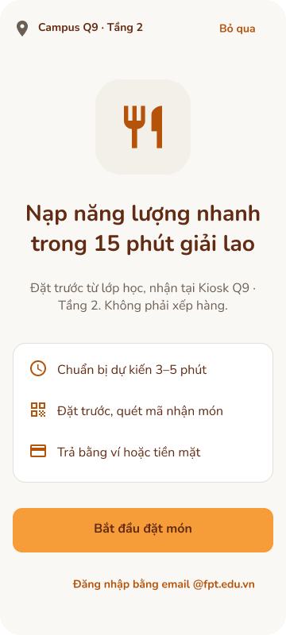
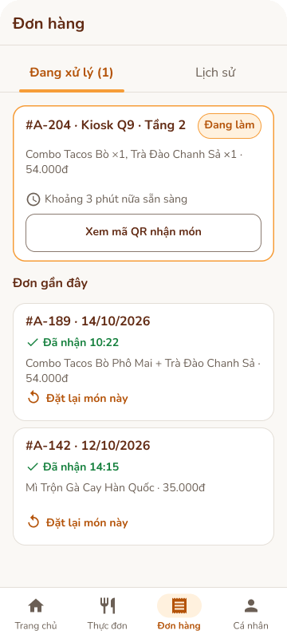
Final UI: luồng đặt món
P4 · UI Design
S01–S08 bản v2, một nút cam mỗi màn
S01 Onboarding
S02 Trang chủ
S03 Thực đơn
S04 Chi tiết món
S05 Giỏ hàng
S06 Thanh toán
S07 Theo dõi
S08 Đơn hàng
Nền kem trung tính, thẻ trắng, một bộ icon vector, vùng bấm từ 48 dp, chữ từ 14 sp
Màn lõi của ba flow chính; mỗi màn có trạng thái rỗng, lỗi hoặc đang tải đi kèm
Minh chứng: assets/figma/final-ui-v2/ · Figma Page 03
BreakBite · 20 / 33

Slide 21
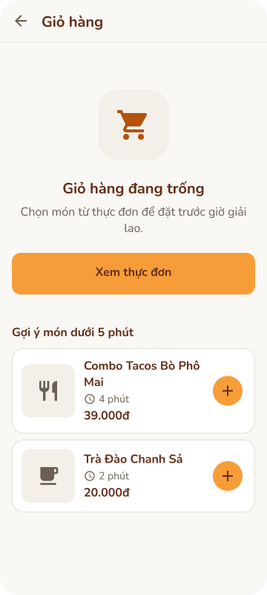
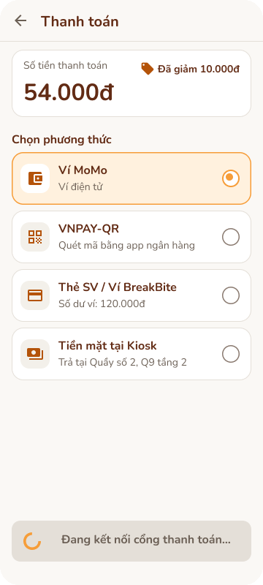
Trạng thái hệ thống
P4 · UI Design
Phản hồi rõ ràng và luôn có hướng xử lý tiếp
EMPTY
LOADING
ERROR
SUCCESS
S05-EMPTY · Giỏ hàng trống, gợi ý món
S06-LOADING · Đang kết nối cổng thanh toán
S06-ERR · Thanh toán lỗi, giỏ hàng vẫn được giữ
S07 · Đã nhận đơn, mã QR và 4 bước
Minh chứng: assets/figma/final-ui-v2/ · Figma Page 03
BreakBite · 21 / 33

Slide 22
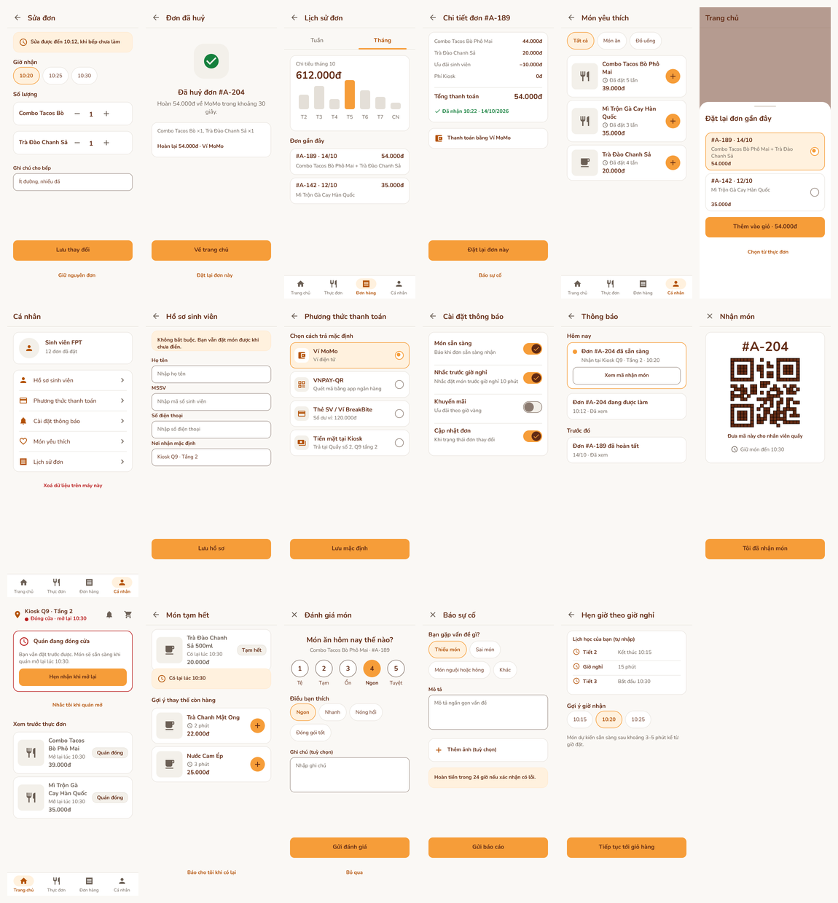
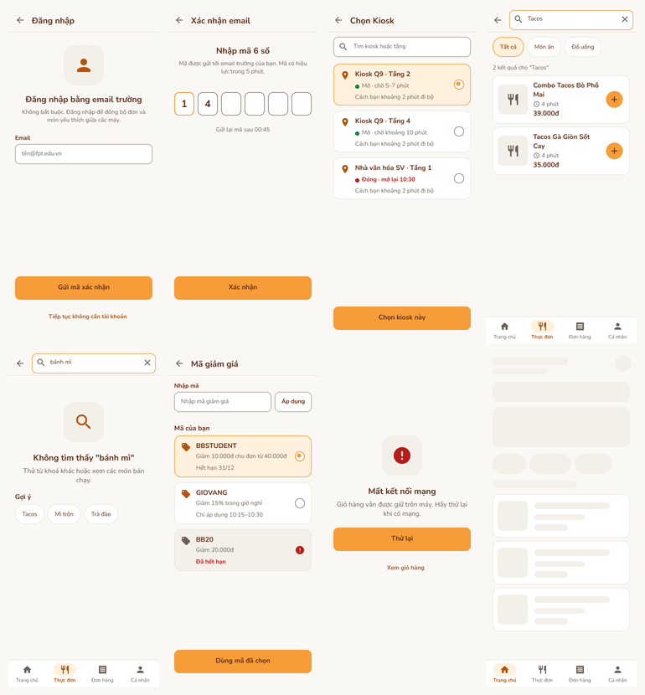
Final UI: vòng đời đơn và tài khoản
P4 · UI Design
S09–S30 bản v2
S09–S14
Sửa và huỷ đơn, lịch sử, yêu thích, đặt lại
S15–S20
Tài khoản, thông báo, nhận món bằng QR
S21–S25
Quán đóng, món hết, đánh giá, báo sự cố, hẹn giờ
S26–S30
Đăng nhập, chọn kiosk, tìm kiếm, mã giảm giá, mất mạng
Tìm kiếm trống, mã hết hạn, lỗi mạng và trạng thái tải đều có màn riêng; đăng nhập không bắt buộc.
Minh chứng: 05-P4-ui-design/02-screens-s09-s30.md · assets/figma/final-ui-v2/
BreakBite · 22 / 33

Slide 23
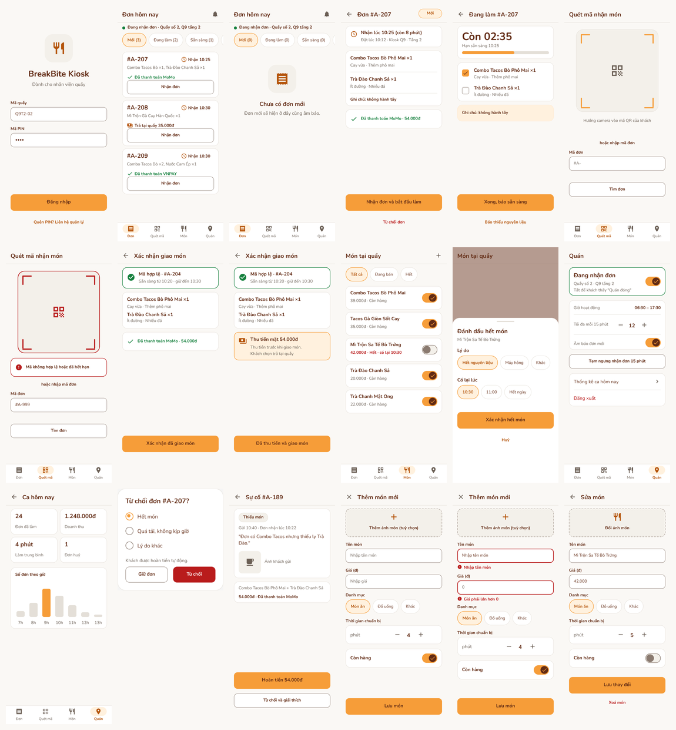
App người bán: BreakBite Kiosk
P4 · UI Design
15 màn K01–K15 cho nhân viên quầy
MÀN KHÁCH ĐÃ HỨA, QUẦY PHẢI THỰC HIỆN
Đã nhận, Đang làm, Sẵn sàng: nhận đơn, làm món, báo sẵn sàng
Mã QR: quét mã, xác nhận giao; trả tại quầy thì thu tiền rồi giao
Tạm hết: đánh dấu hết món, thêm và sửa món
Quán đóng: bật hoặc tắt nhận đơn
Huỷ đơn, sự cố: từ chối đơn, hoàn tiền
Một nút cam mỗi màn; thanh toán luôn hiện trên thẻ đơn để biết đơn nào thu tiền mặt.
Bốn tab: Đơn, Quét mã, Món, Quán. Thống kê ca nằm trong tab Quán, xử lý sự cố mở từ tab Đơn.
Minh chứng: 05-P4-ui-design/03-kitchen-app.md · assets/figma/final-ui-v2/kitchen/
BreakBite · 23 / 33

Slide 24
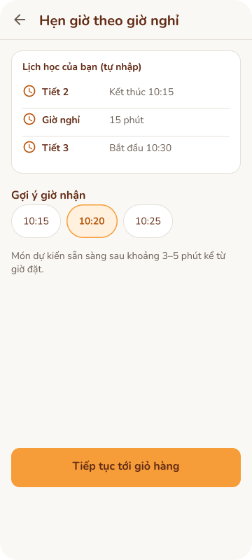
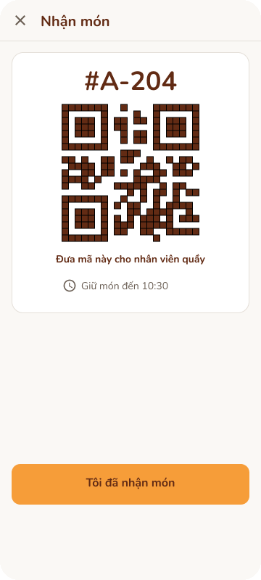
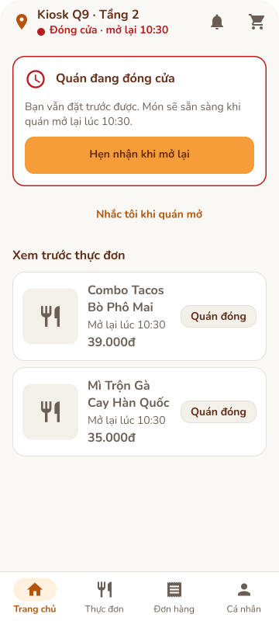
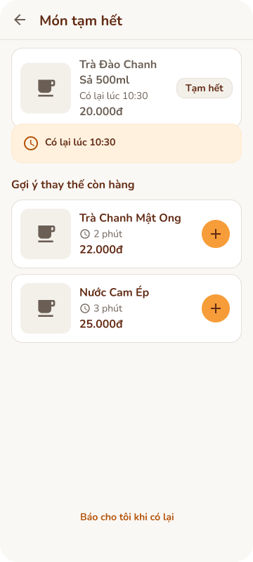
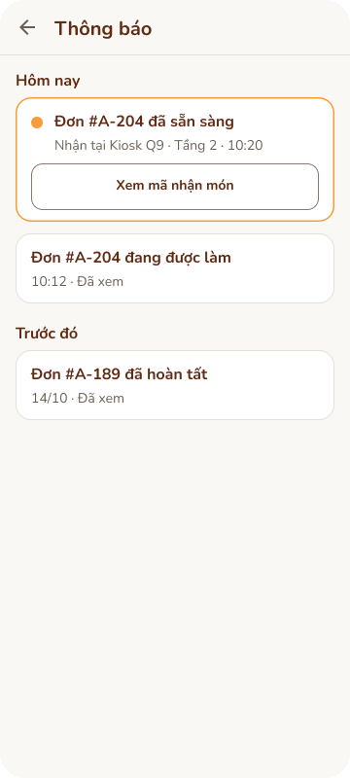
Ánh xạ pain point → màn hình (1/2)
P4 · UI Design
Pain point của khách và màn hình xử lý
PAIN POINT
GIẢI PHÁP THIẾT KẾ
MÀN HÌNH GIẢI QUYẾT
P1
Đặt từ lớp, hẹn giờ nhận, nhận bằng mã QR, không xếp hàng
Hàng chờ đúng giờ nghỉ
→
S02
S25
S07
S20
P2
Trạng thái quán và món hiện ngay, gợi ý món thay, giờ dự kiến sẵn sàng
Không biết quán còn mở, còn món, bao lâu xong
→
S21
S22
S05
S19
P3
Giá cộng dồn trên nút, tổng chi tiết từ giỏ, mã giảm giá rõ ràng
Ngại phí ẩn, tổng tiền chỉ hiện ở bước cuối
→
S04
S05
S29
S06
Minh chứng: 03-P2-ux-design/05-anh-xa-painpoint-man-hinh.md · Figma Page 01 (MAP)
BreakBite · 24 / 33

Slide 25
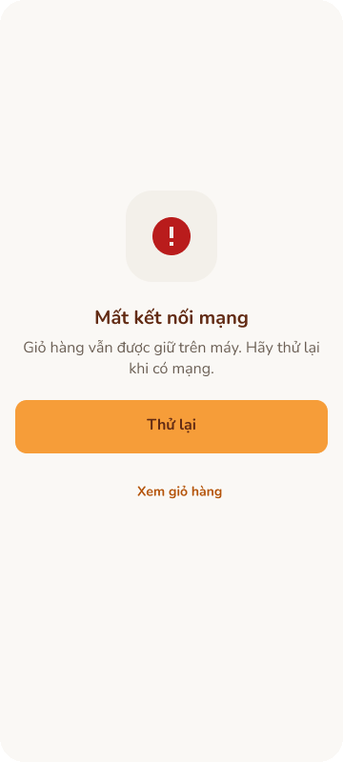
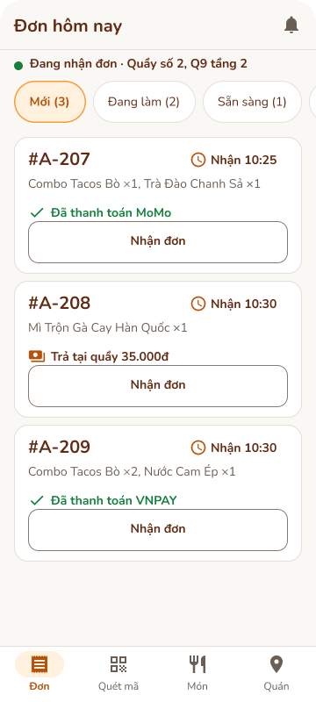
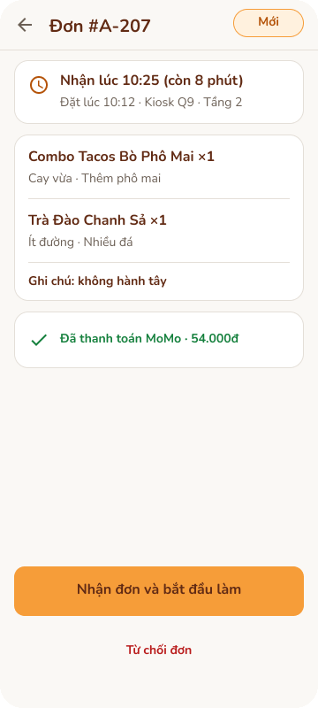
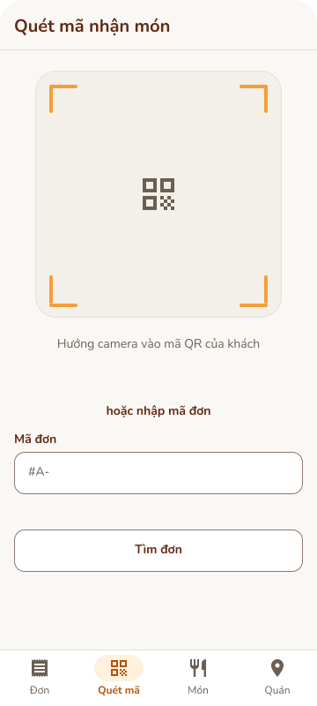
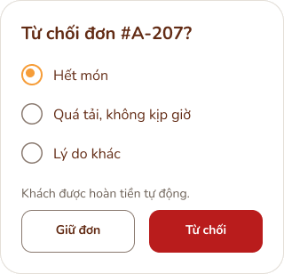
Ánh xạ pain point → màn hình (2/2)
P4 · UI Design
Lỗi thanh toán, thao tác một tay và phía người bán
PAIN POINT
GIẢI PHÁP THIẾT KẾ
MÀN HÌNH GIẢI QUYẾT
P4
Giữ giỏ hàng, thử lại hoặc trả tiền mặt tại Kiosk, báo mất kết nối
Lỗi thanh toán làm mất giỏ hàng
→
S06-ERR
S07-CASH
S30
S05
P5
Vùng bấm từ 48 dp, nút chính ở đáy màn, một nút cam mỗi màn
Nút nhỏ, khó bấm một tay khi đi bộ
→
S02
S04
S05
S08
P6
Đơn đã thanh toán hiện sẵn, quét QR giao món, hộp thoại từ chối đơn
Người bán: khách đứng chờ kiểm tra chuyển khoản, huỷ khi món đã nấu
→
K02
K03
K05
K12
Nguồn pain point: 03-P2-ux-design/01-persona.md và 02-P1-nghien-cuu/02-research.md; dữ liệu persona là giả định, chờ khảo sát thật.
Minh chứng: 03-P2-ux-design/05-anh-xa-painpoint-man-hinh.md · Figma Page 01 (MAP)
BreakBite · 25 / 33

Slide 26
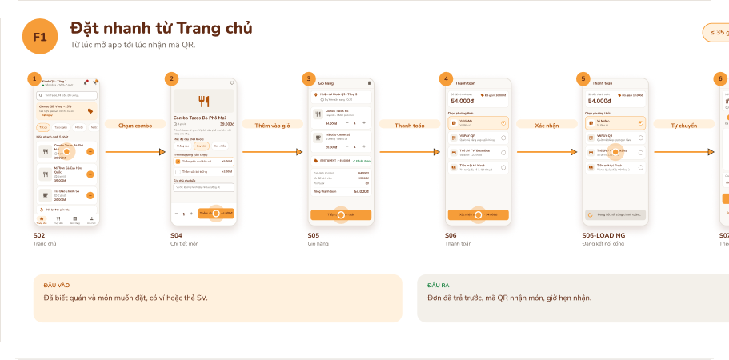
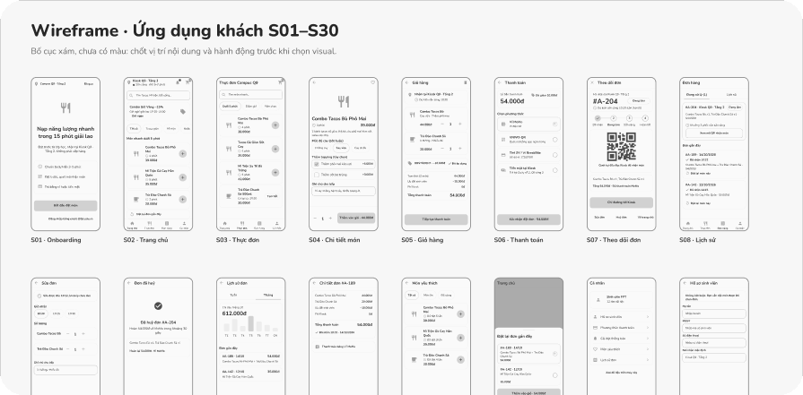
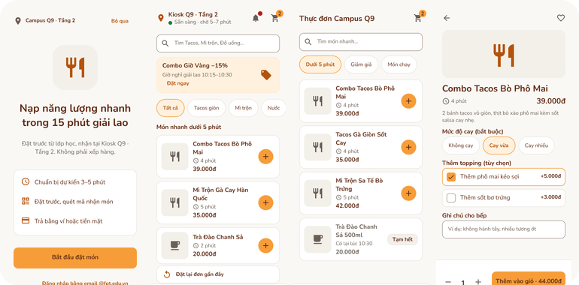
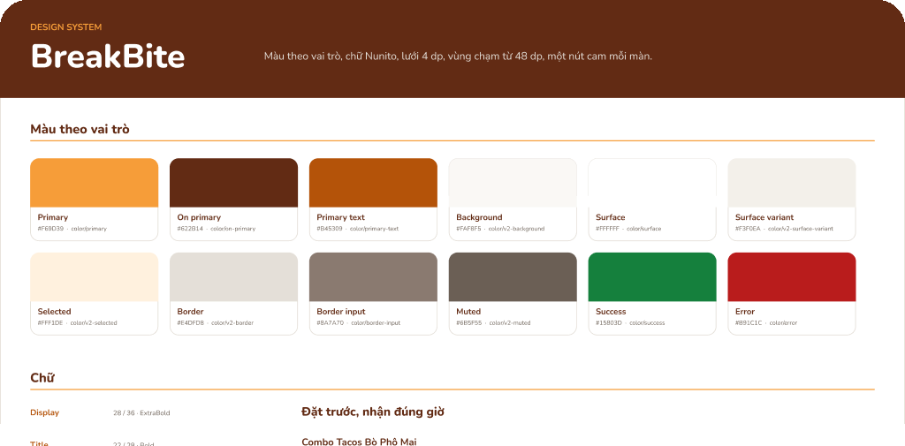
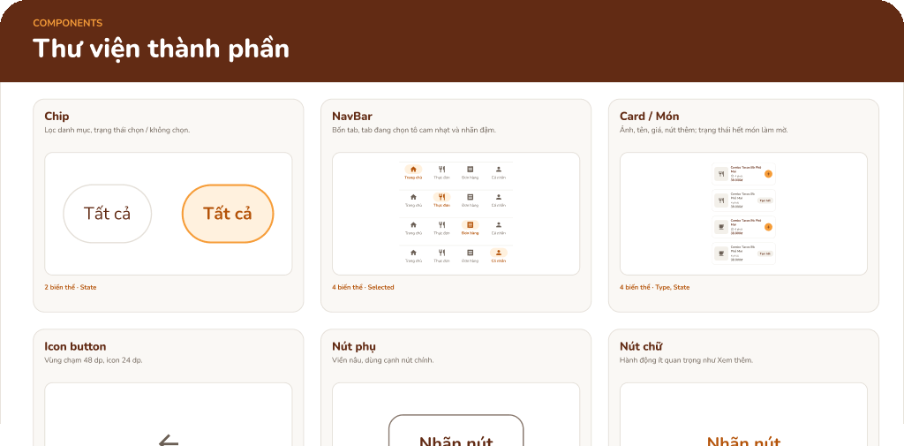
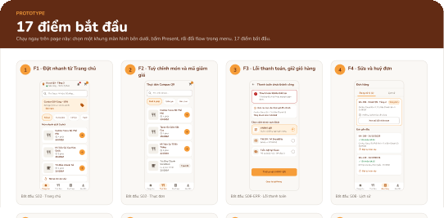
Bản vẽ trong Figma
P4 · UI Design
Sáu page, từ user flow tới prototype chạy được
Page 01 · User flow
Storyboard F1–F13, đăng nhập, người bán, bảng ánh xạ pain point
Page 02 · Wireframe
Khung xám cho S01–S30 và K01–K15
Page 03 · Final UI
58 màn v2, bản 360 và 412 dp
Page 04 · Design system
Token màu, chữ, khoảng cách, bo góc, 27 icon
Page 05 · Component
Chip, NavBar, Card, nút; mọi variant
Page 06 · Prototype
58 màn nối liên kết, 17 điểm bắt đầu để Present
Minh chứng: Figma PRM323 (bản copy) · assets/figma/boards/
BreakBite · 26 / 33

Slide 27

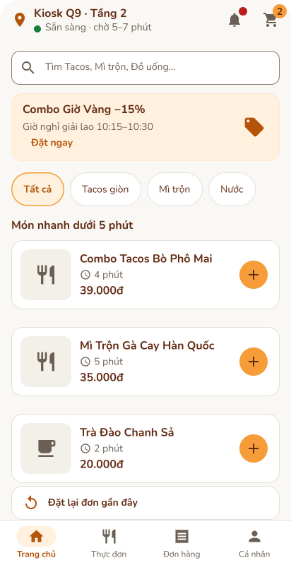
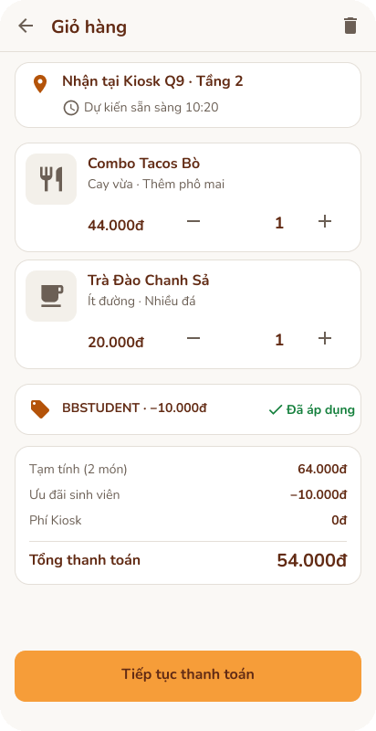
Component và responsive
P4 · UI Design
Một thư viện component, bản 360 dp và 412 dp cho mỗi màn
COMPONENT CÓ VARIANT
Button: mặc định, nhấn, vô hiệu, đang tải
Chip: mặc định, đang chọn
Card/Food: món, đồ uống, hết hàng
NavBar: 4 tab, tab đang chọn
IconButton 48 × 48, Dialog, TextField
Màn dùng instance và token, không hard-code màu
360 DP VÀ 412 DP
S02 và S05 ở 360 dp rồi 412 dp. Bản 412 dp dựng bằng constraints nên nội dung co giãn, không cuộn ngang.
Minh chứng: Figma Page 05 · assets/figma/final-ui-v2/412/
BreakBite · 27 / 33

Slide 28
Prototype Figma
P4 · UI Design
Nối cả hai app, chạy từng flow bằng Present trên Page 06
PROTOTYPE BẢN V2
220 liên kết trên 58 khung, 17 điểm bắt đầu
Dialog huỷ đơn và từ chối đơn dạng overlay
Màn đang tải tự chuyển sau 1,2 giây
Back đúng, không màn cụt, không màn mồ côi
ĐIỂM BẮT ĐẦU KHI DEMO
F1 · S02 đặt nhanh từ Trang chủ
F2 · S03 tuỳ chỉnh và mã giảm giá
F3 · S06-ERR lỗi thanh toán
F4 · S08 sửa và huỷ đơn
K1 · K01 người bán nhận đơn và chuẩn bị
Demo: bấm combo → thêm vào giỏ → thanh toán → đang tải → mã nhận #A-204; rồi mở app người bán nhận đơn đó.
Thử link Figma bằng cửa sổ chưa đăng nhập trước khi trình bày.
Minh chứng: Figma Page 03, 06 · tests/figma-proto/hotspots-v2.json
BreakBite · 28 / 33

Slide 29
Accessibility
P5 · Validation
Đo bằng công cụ, không ước lượng bằng mắt
5,23:1
48 dp
14 sp
0
chữ nút nâu trên cam
ngưỡng WCAG 4,5:1
vùng bấm nhỏ nhất
0 / 217 vùng dưới 48 dp
chữ nội dung nhỏ nhất
nhãn thanh dưới 12 sp
emoji trong giao diện
một bộ 27 icon vector
CÁCH KIỂM
Tương phản tính bằng công thức WCAG 2.2 trên giá trị màu thật
Trạng thái luôn có chữ hoặc icon đi kèm màu
Chữ và vùng bấm kiểm trên 114 khung bằng Figma Plugin API
Không có chữ nào thiếu tương phản
CHƯA KIỂM
Trình đọc màn hình, cỡ chữ hệ thống lớn, người dùng thật khiếm thị
Minh chứng: 05-P4-ui-design/05-design-decisions.md · tests/audit/
BreakBite · 29 / 33

Slide 30
Kiểm thử
P5 · Validation
Playwright cho prototype; usability test với người thật đã có kế hoạch
KIỂM THỬ TỰ ĐỘNG · PLAYWRIGHT
Bản cũ: 13 / 13 test đạt, bấm theo toạ độ vùng bấm
Đồ thị flow bản v2: 7 / 7 test đạt
Đặt đơn từ Trang chủ tới Theo dõi đơn: 3 chạm
Flow 3 có lối phục hồi về giỏ hàng
USABILITY TEST · KẾ HOẠCH (CHƯA CHẠY)
T1 Đặt Combo Tacos, lấy sau 10 phút
T2 Chọn cay, topping, nhập mã giảm giá
T3 Thanh toán MoMo lỗi, hoàn tất bằng cách khác
T4 Tìm lại đơn cũ và đặt lại
T5 Đổi giờ nhận của đơn đang làm
Đo: tỉ lệ hoàn thành, thời gian, số chạm, lỗi, điểm dễ dùng; 3–5 sinh viên, không hướng dẫn từng bước.
Kiểm thử tự động chỉ chứng minh prototype đi đúng đường đã thiết kế; không thay usability test.
Minh chứng: tests/ · 06-P5-kiem-thu-ban-giao/
BreakBite · 30 / 33

Slide 31
Bàn giao cho Flutter
P5 · Validation
Đặc tả đủ để lập trình viên dựng giao diện, không viết code
TOKEN VÀ COMPONENT → FLUTTER
SÁU MỤC CHO MỖI MÀN (S01–S30, K01–K15)
Layout · Components · States
Tương tác · Điều hướng · Ràng buộc
Figma | Flutter
color/primary | ColorScheme.primary
color/v2-selected | secondaryContainer
Chip | ChoiceChip, 48 dp
NavBar | NavigationBar
Card/Food | Card + ListTile
IconButton | IconButton 48 × 48
HÀNH VI MÀN RỘNG
Từ 600 dp: NavigationRail, lưới 2–3 cột; từ 412 dp: Fill container
Minh chứng: 06-P5-kiem-thu-ban-giao/03-flutter-handoff.md
BreakBite · 31 / 33

Slide 32
Tự chấm theo Quality Gates
P5 · Validation
Sáu gate của môn; kết quả tự chấm, chờ reviewer duyệt
G0
Problem
Problem statement, giả định, kế hoạch kiểm chứng
THANG ĐIỂM
80% trở lên và mọi Critical đạt: Đạt
70–79%: Cần cải thiện
Dưới 70%: Cần làm lại
Critical trượt: chưa qua
Đạt 6/6
G1
Research
Có điều kiện
Chưa có phản hồi khảo sát thật
G2
UX Design
5 / 6
Chưa walkthrough với người thật
G3
UI Concept
Đạt
Có 3 hướng, style guide, bản 412 dp
LƯU Ý
Gate và ngưỡng 80% là rubric nội bộ của môn, không phải chuẩn quốc tế. Contrast dựa trên WCAG 2.2. Bộ 13 skill trong thư mục skills/ chấm từng gate.
G4
UI Design
Có điều kiện
Prototype v2 chưa chạy Present
G5
Validation
Chưa test người
Cần usability test và xác nhận của dev
Minh chứng: 00-quy-trinh/04-quy-chuan-ux-ui.md · skills/ · 00-quy-trinh/05-TIEN-DO.md
BreakBite · 32 / 33

Slide 33
Tổng kết
Ăn kịp giờ nghỉ, không phải xếp hàng
AI giúp
Nhóm vẫn phải
Còn lại
Sinh UI ban đầu nhanh (Stitch)
Mô phỏng phỏng vấn để tạo giả thuyết
Phản biện theo Nielsen và WCAG
Ghi log, tổng hợp, soạn tài liệu
Xác định vấn đề, chọn persona có lý do
Tự đo lại số liệu AI nêu
Quyết định Accept, Modify, Reject
Nói rõ phần nào là dữ liệu mô phỏng
Phản biện độc lập bằng AI khác
Khảo sát thật từ 30 sinh viên
Usability test 3–5 người
Chạy Present trên prototype v2
Cảm ơn thầy và các bạn
Hỏi đáp · Demo Figma Present
Minh chứng: README.md · 00-quy-trinh/05-TIEN-DO.md
BreakBite · 33 / 33

